Slide 1

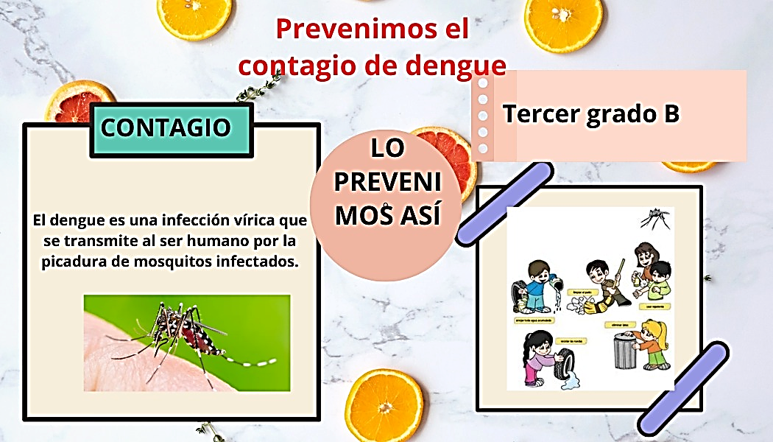

EN LA ESCUELA HABLMOS DE DENGUE
¿Qué aprendimos?
.
Escuchamos el cuento el Mosquito Lito

Slide 2
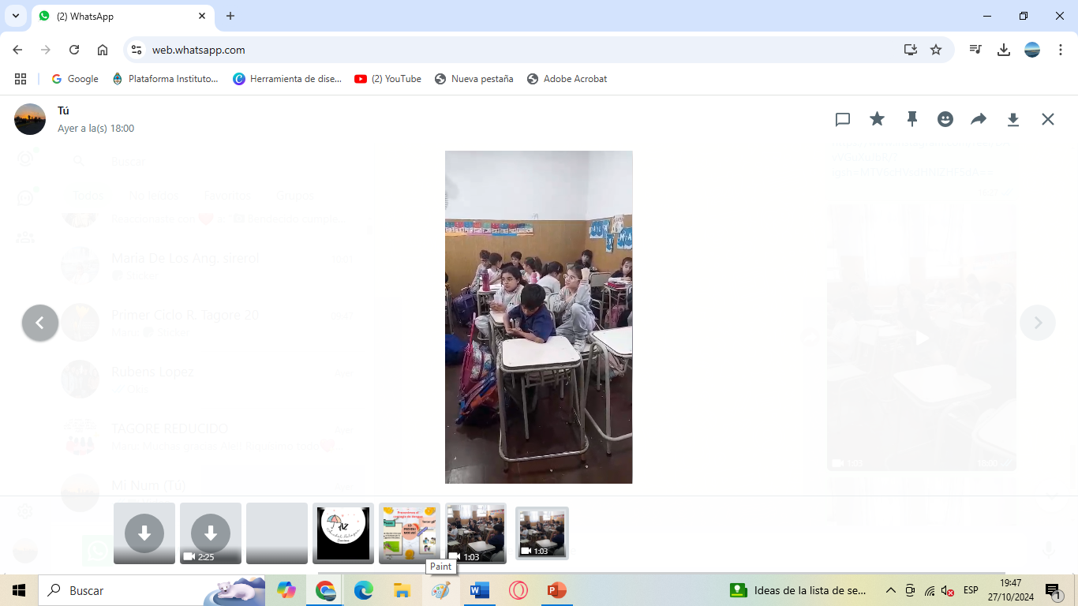
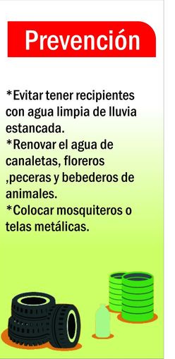
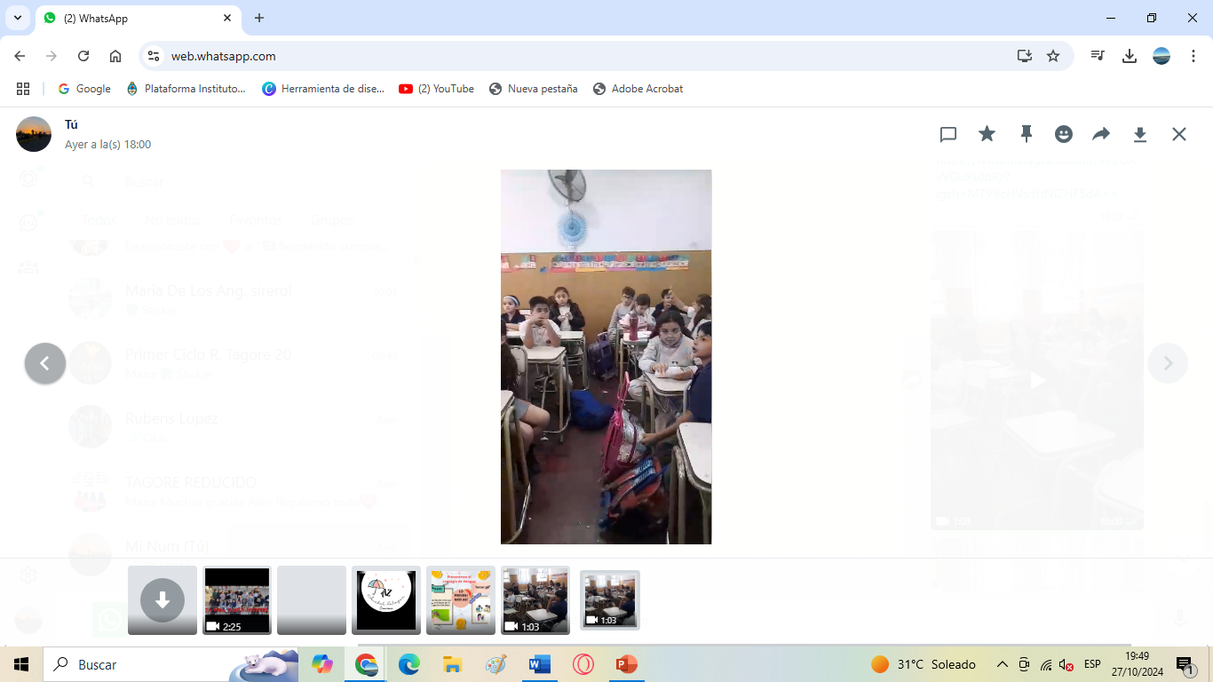
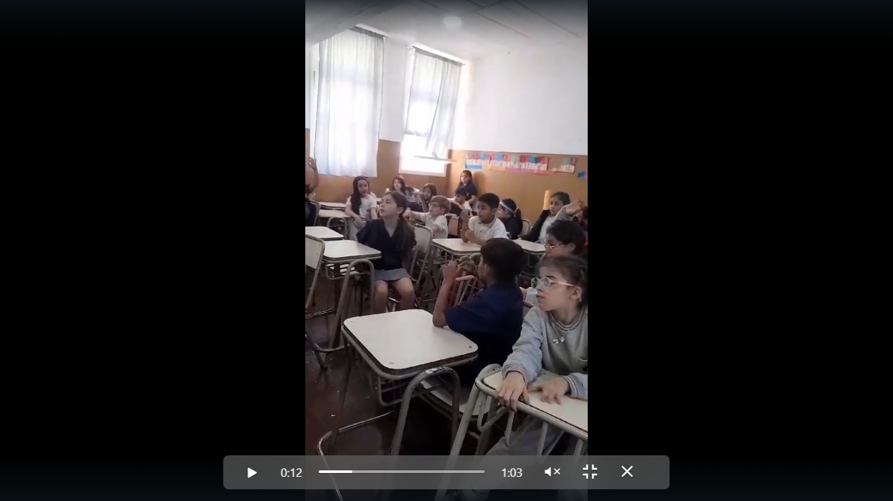
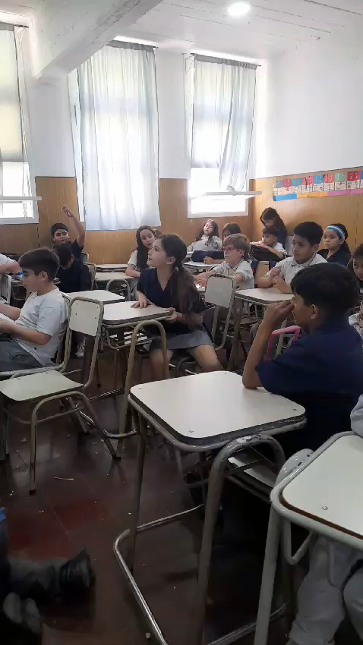
El MOSQUITO ES MUY ASTUTO.
La hembra pone sus huevos en el agua estancada.
Vuela bajo.
Si vas a estar al aire libre, ponte repelente
Si tienes síntomas como fiebre, dolor de articulaciones, consulta al médico.
[
[Ciudad, Código postal]
[Telfono]
[Dir
¿Qué incluiría en un folleto?
APRENDIMOS QUE TODOS SOMOS RESPONSABLES DE EVITAR QUE EL DENGUE SE PROPAGUE

